Slide 1
Приложение для чтения книг ReadAloud

Slide 2
Проблема
В современных реалиях, много времени, которое можно было бы провести с пользой теряется. Например в среднем в Москве человек тратит 40 часов на поездку на транспорте в месяц,
Было бы здорово, если бы это время можно было использовать с пользой, например для чтения книги или получения новых знаний

Slide 3
Актуальность
Каждый четвертый (~24%) опрошенный изъявил желание читать больше книг
Более 30 млн (~77%) жителей России пользуются электронными книгами

Slide 4
Решение
Наше приложение позволит читать любой текст, будь то книга, научная статья или что-то другое, даже если заняты руки, с помощью возможности прочтения текста вслух и поддержкой всех популярных форматов данных
В любой момент при чтении книги у пользователя есть возможность включить голосовое прочтение, которое достигается при помощи ИИ

Slide 5
Функционал
Прочтение любых типов текстовых документов, книг и других файлов
*
Тонкая настройка голоса ИИ чтения
Прочтение текста в слух с помощью ИИ технологии текст-в-речь
*
Возможность обучения модели для прочтения любым голосом (например своим)
Возможность организации собственной библиотеки
*
Полная настройка пользовательского интерфейса
* : Только при оформлении подписки

Slide 6
Отличительные черты
Мы используем алгоритм, генерирующий естественный голос, обладающий интонацией, в отличие от большинства конкурентов, использующих машинный голос
QoL (качество жизни) и удобство в использовании — ключевая часть подобных приложений, а также один из приоритетов в разработке

Slide 7
TAM: ~1 млрд человек
SAM: ~30 млн
SOM: ~5 млн

Slide 8
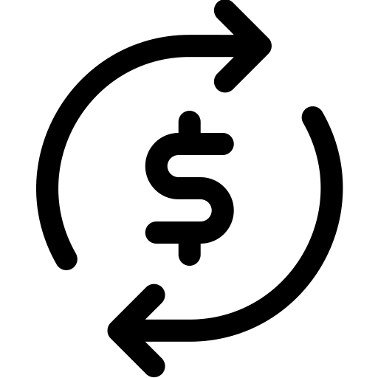


Бизнес-модель
Платная подписка
Оформление подписки в приложении открывает доступ к полному функционалу а также убирает рекламу в приложении
Реклама в приложении
В главном меню показывается неинтрузивная баннерная реклама, если не приобретена подписка
Прямая поддержка
При желании пользователи могут напрямую поддержать проект, с помощью сервисов, наподобие Boosty

Slide 9
01
03
Реклама в приложениях
ASO
ASO (App store optimization) это ключ к получению большого количества органических скачиваний
Реклама в похожих приложениях может привлечь новых пользователей
02
04
Реклама в соцсетях
Реклама у инфлюенсеров
В каналах, направленных на чтение или образование, можно рекламировать приложение
Инфлюенсеры, в особенности научно-популярные, могут продвинуть приложение

Slide 10
Конкуренты
Название | Загрузка своих файлов | Удобный интерфейс | Чтение вслух | Естественный голос
Play Книги | ⨯ | ✓ | ✓ | ⨯
Яндекс Книги | Только .fb2 и .epub | ✓ | Не для всех книг | ✓
Ereader Prestigio | ✓ | ✓ | ✓ | Только по подписке

Slide 11
01
03
За год
Revenue
Исходя из SOM, ~1.55 млн рублей
Максимальная прибыль за год, если брать во внимание SOM, ~ 15 млн рублей
02
04
Expenses
1-2 годы
300 тыс. рублей (Зарплата команде — 200 тыс, аренда серверов — 70 тыс, рекламная кампания — 25 тыс)
Учитывая набор популярности, приблизительно 2 млн

Slide 12
Команда
Владимир Журавлев @Voldezhur
Денис Кондрашов @Tolstyak4
Егор Маркин @DreadGenius110
Максим Фадеев @Fmaxim1
Photo by Dave Hoefler on Unsplash

